Slide 1
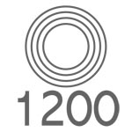




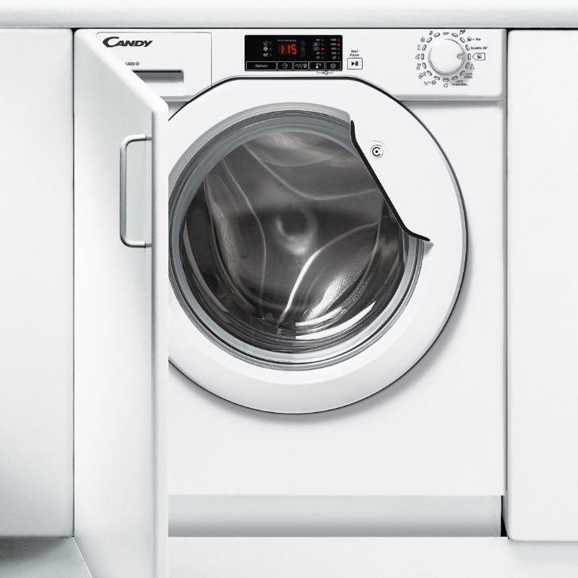




CBWM 712D-S
Vestavná automatická pračka
Digitální displej, rychlé programy 14, 30, 44 min, AC motor,
Hlavní vlastnosti
Kapacita bavlna (kg) 7
Maximální otáčky odstřeďování 1200
Energetická třída A+++
Třída účinnosti odstřeďování B
Spotř. en. bavlna 60° plná náplň (kWh) 1,07
Spotř. en. bavlna 60° částečná náplň (kWh) 0,8
Roční spotř. energie (kWh/rok) 175
Roční spotřeba vody (l/rok) 9600
Doba praní bavlna 60° plná náplň (min) 210
Hlučnost praní/ odstřeďování (dB(A)) 56/75
Technologie
Množstevní automatika
Programy
16 programů základních
Bílé, Bílé + předpírka, Eco Mix 20°, Bavlna, Syntetika, Denní 59 min, Rychlý 14,30, 44 min, Máchání, Odčerpání + Odstřeďování, Jemné, Džíny, Dětský, Vlna, Ruční, Hedvábí
Funkce
Extra máchání, Hygienický, Snadné žehlení, Odložený start až 24 hod, Rychlý/Nastavení míry znečištění, Nastavení teploty praní, Nastavení otáček odstřeďování, Zablokování tlačítek, Ukazatel zbytkového času praní
Konstrukce
Digitální displej
AC motor
Materiál bubnu Nerez/ vany Silitech
Buben Shiatsu – masážní body na povrchu pro šetrnou péči o tkaniny
Šířka dvířek 35 cm / Úhel otevírání dvířek 180°
Bezpečnost
Bezpečnostní zámek dveří
Ochrana proti úniku vody Antioverflow
Ochrana proti přepěnění
Nastavení úrovně znečištění
Rychlé programy 14, 30,
44 min
Eco Mix 20° úspora 40%
Buben
Shiatsu masážní body pro šetrnou péči
Logistická data
Kód 31800241
EAN 8016361931268 Barva Bílá
Rozměry výrobku v x š x h (mm) 820 x 596 x 570
Čistá váha výrobku (kg) 66,5
Rozměry balení v x š x h (mm) 890 x 650 x 620
Hmotnost s obalem (kg) 68,5

